Slide 1
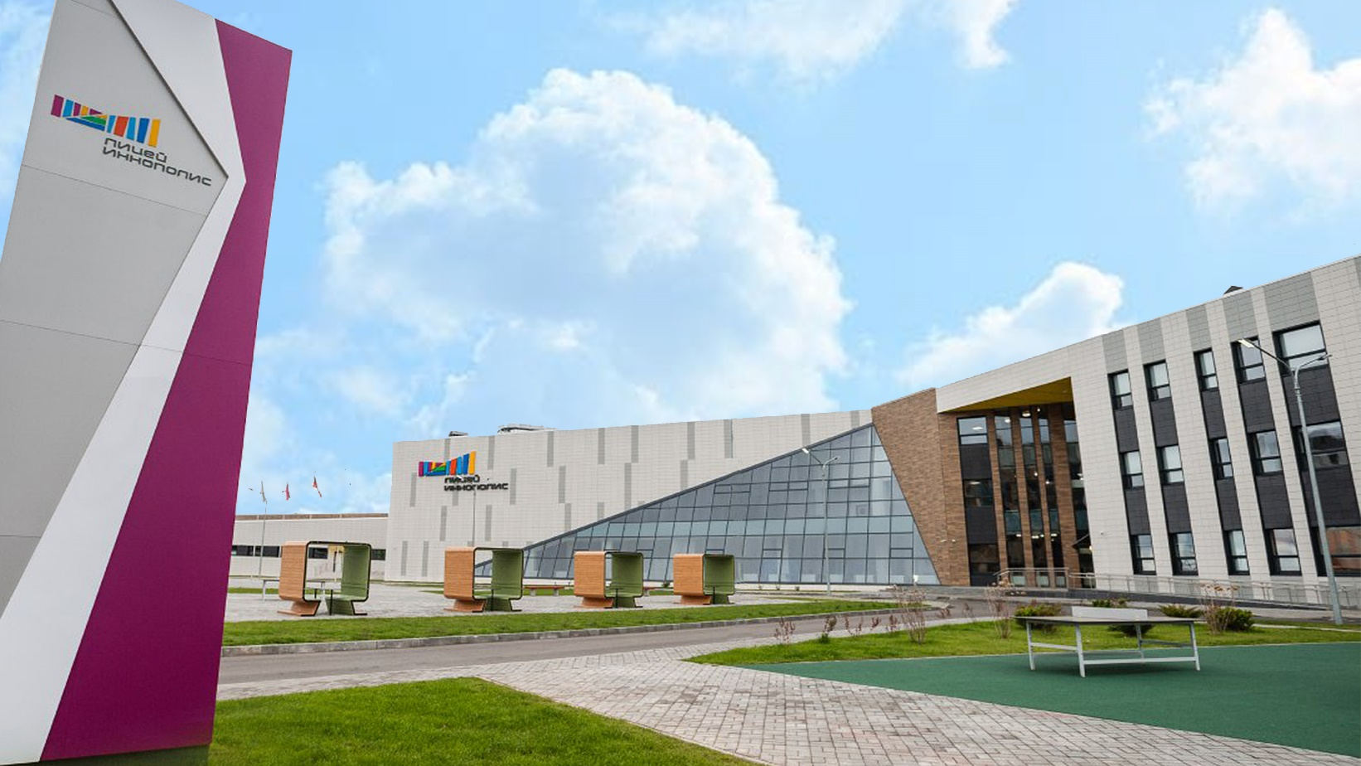
Олимпиадное движение
«Stairway Up»
Директор
ГАОУ «Лицей Иннополис»
Сулимова
Надежда Алексеевна

Slide 2

Олимпиадное движение
Организация работы по подготовке одарённых учащихся к участию в олимпиадном движении различного уровня - задача наиболее актуальная и значимая для лицейского образования
Развитие системы поддержки одаренных детей:
Национальная образовательная инициатива «Наша новая школа», утв. Президентом РФ от 4 февраля 2010 г. № Пр-271
Государственная программа Российской Федерации «Развитие образования» на 2013-2020 годы, утв. Постановлением Правительства РФ от 15 апреля 2014 г. №295
Национальная технологическая инициатива, поручение Президента России
В. В. Путина по реализации послания Федеральному Собранию от 4 декабря 2014 года

Slide 3
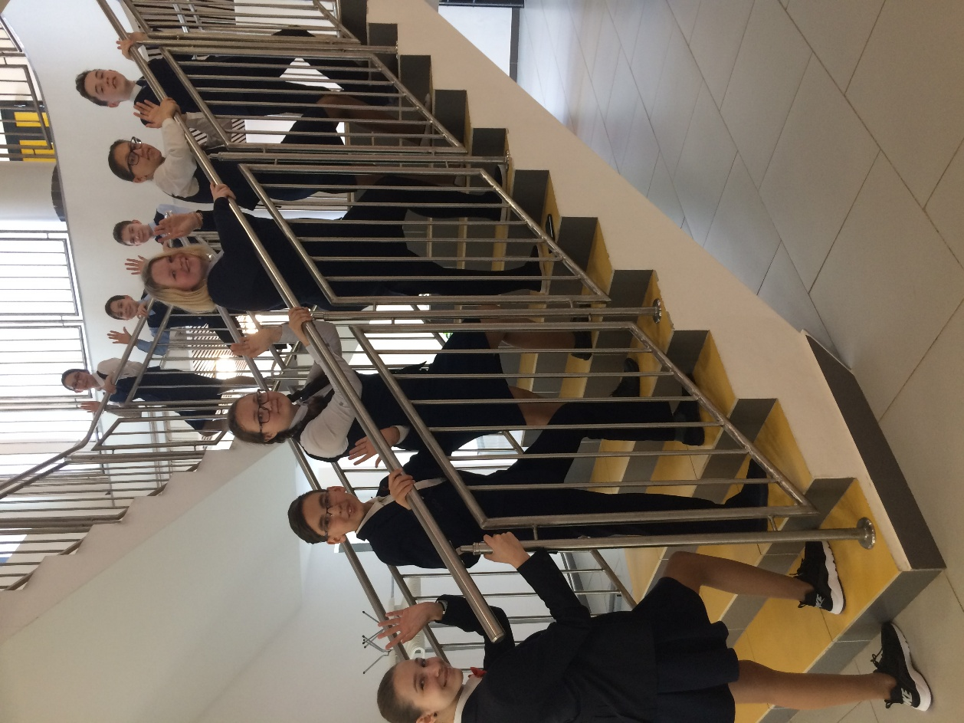

Олимпиадное движение «Stairway Up»
«Stairway Up» - это не столько путь к достижению Олимпа, сколько дорога на протяжении всей жизни, где каждый шаг – очередная ступень к познанию, совершенствованию, победе над собой.

Slide 4
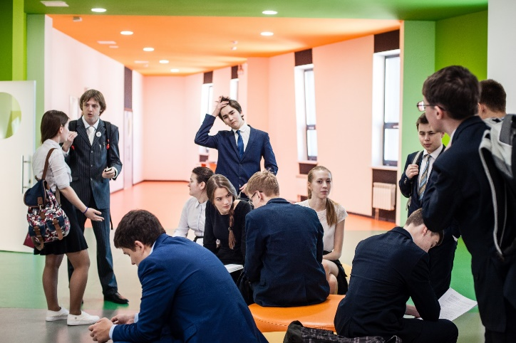
Олимпиадное движение «Stairway Up»
Цель:
Развитие олимпиадного движения в лицее
Непрерывный рост личности ученика: личности,
способной к познанию, исследованию и творчеству,
обладающей высоким интеллектом
Задачи:
Сформировать устойчивый интерес обучающихся к
интеллектуальному росту;
Стимулировать одарённых детей к участию в предметных олимпиадах и к достижению в них высоких результатов;
Расширить возможности для участия одаренных и способных детей в олимпиадах различных уровней и направлений;
Повысить профессиональный уровень педагогов при работе с одарёнными детьми;
Совершенствовать систему дополнительного образования обучающихся, отвечающую запросам их интеллектуального, познавательного и творческого развития;
Расширить сотрудничество с организациями, деятельность которых связана с развитием одаренных детей.

Slide 5

Олимпиадное движение «Stairway Up»
Подведение итогов
Планирование работы
Итоговые УТС лицея
(май)
Самостоятельная работа по индивидуальным заданиям
Летние школы, УТС
(июнь – август)
Методическое сопровождение учителей – предметников и классных руководителей
Олимпиада учителей
День науки. Олимпиада на кубок лицея
(март – апрель)
Стартовая диагностика
Проверка и оценка летних
олимпиадных заданий
Утверждение расписания
дополнительных занятий
Утверждение списка тренеров-педагогов
(сентябрь)
Систематические занятия
Участие в соревнованиях:
  Всероссийская олимпиада школьников
  Олимпиада НТИ
  Мировая робототехническая олимпиада WRO
  Предметные олимпиады вузов
  Открытые межрегиональные и международ-ные олимпиады
  (октябрь – май)

Slide 6

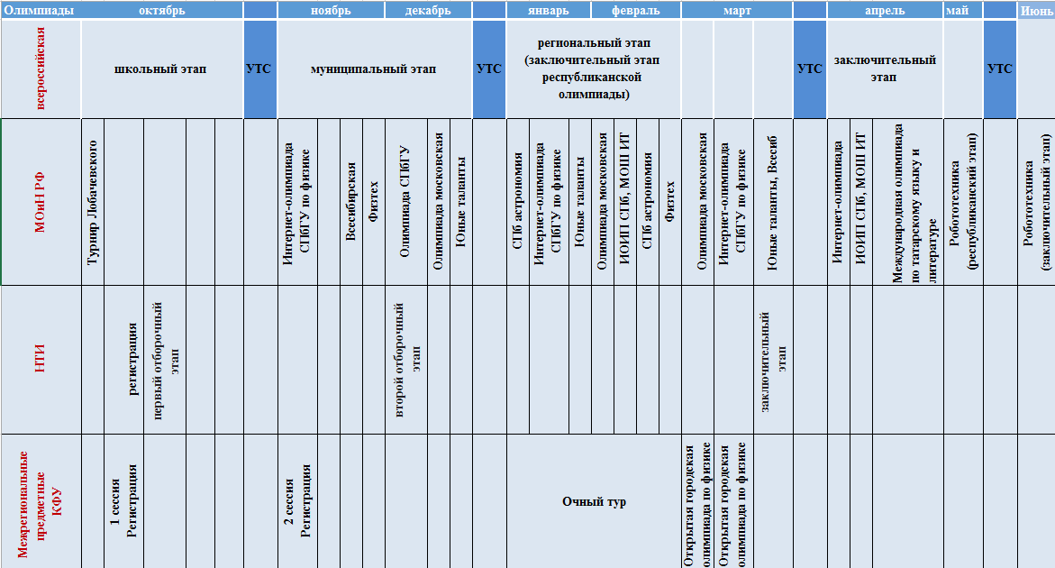
Олимпиадное движение «Stairway Up»
Участие в олимпиадах

Slide 7
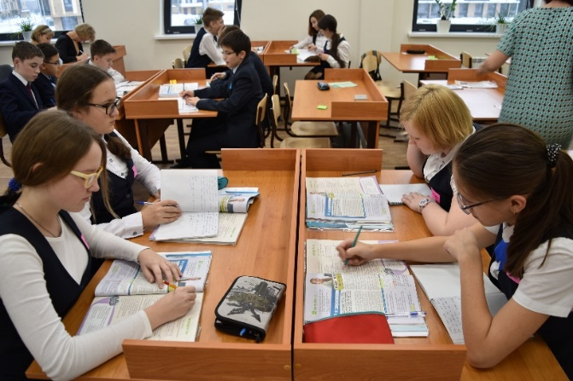
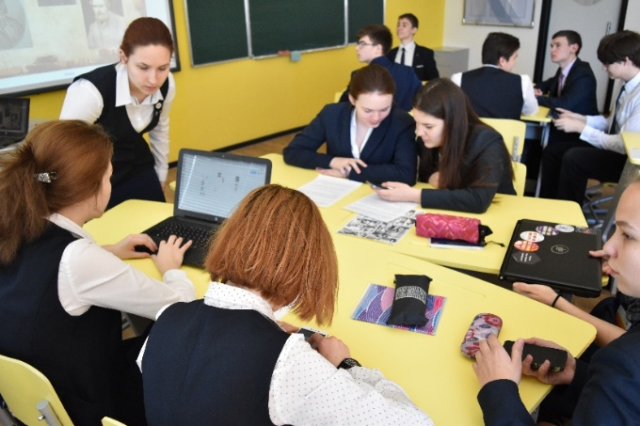
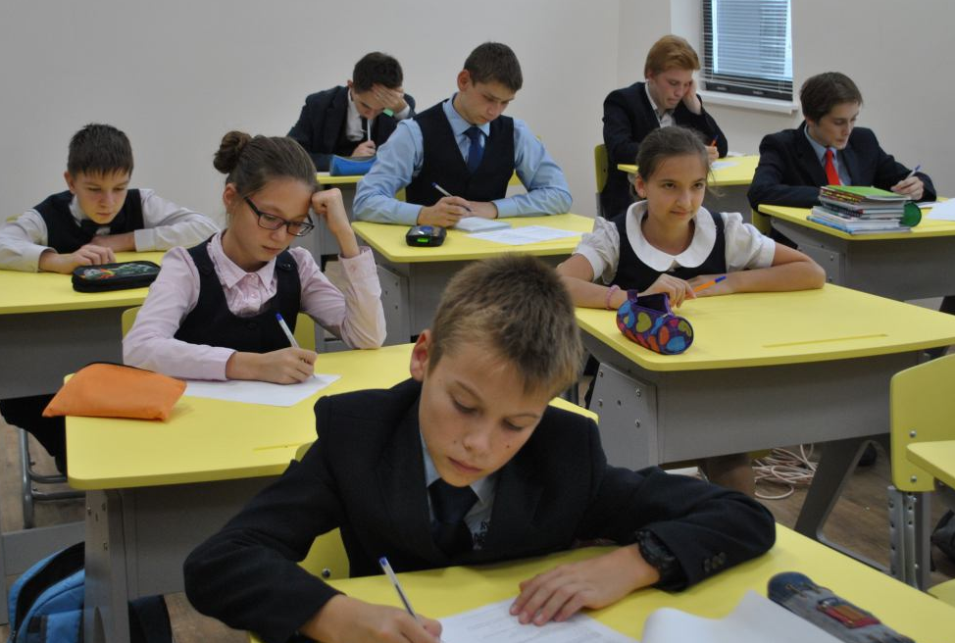
Олимпиадное движение «Stairway Up»
Всероссийская олимпиада школьников – школьный этап
Математика, русский язык, физика, информатика и ИКТ – 100% участие лицеистов, остальные предметы – по желанию
Всего учащихся – 124, зарегистрировано для участия - 725 человек
Каждый лицеист принял участие в 4 - 6 олимпиадах
96 призёров и победителей
36 чел – победители и призёры
в 3 и более олимпиадах
6 чел – победители и
призёры в 5 олимпиадах

Slide 8

Всероссийская олимпиада школьников – региональный/республиканский этап
Олимпиадное движение «Stairway Up»
Всего – 70 участников (53 ученика)
Призёров – 24
Победителей – 3

Slide 9
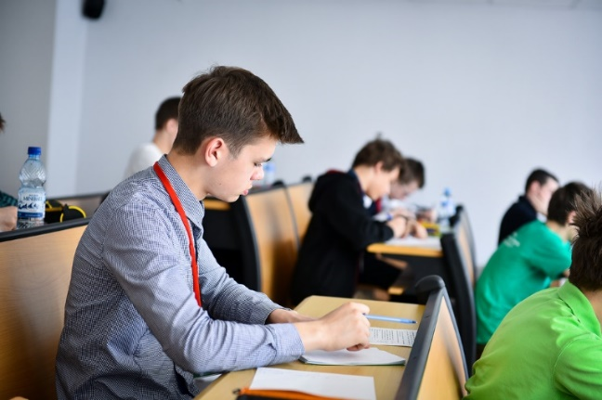
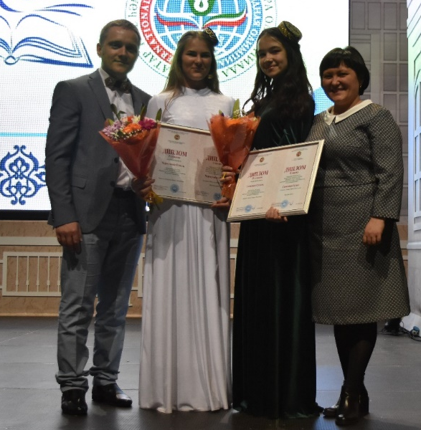
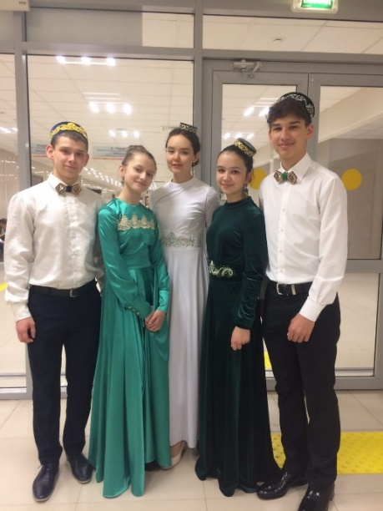
Заключительный этап Всероссийской олимпиады школьников
Олимпиадное движение «Stairway Up»
Зарипов Руслан –
призер Всероссийской олимпиады
школьников по физике
Международная олимпиада школьников по татарскому языку
Всего участников – 7
1 победитель
1 призёр
5 лауреатов

Slide 10
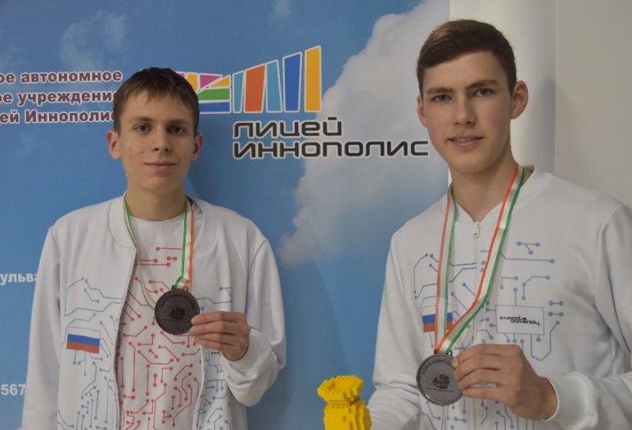
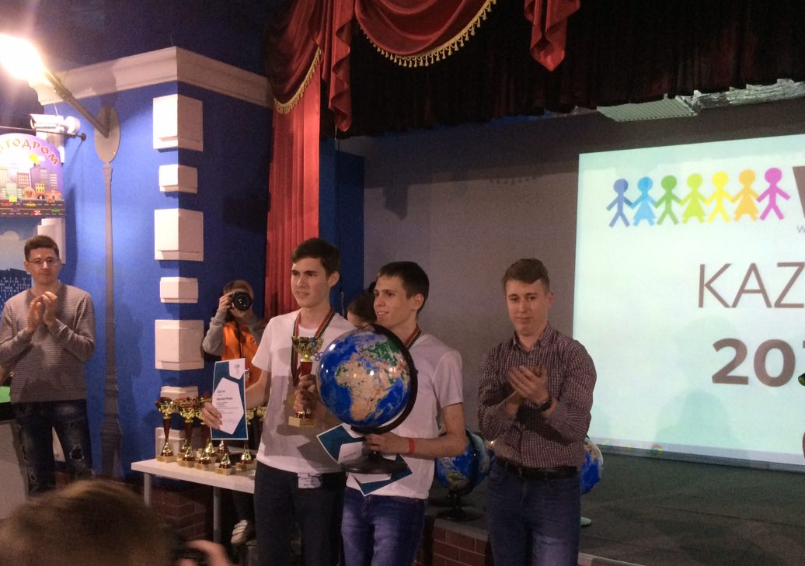
Олимпиадное движение «Stairway Up»
Всемирная робототехническая олимпиада – WRO-2016, Нью-Дели, Индия:
«Футбол роботов», бронзовая медаль (Санаров Семен и Вертячих Роман)
Республиканский этап всероссийской робототехнической олимпиады 2017
«Футбол роботов»
1 место Санаров Семен и Вертячих Роман,
2 место Усманов Данил и Евграфов Максим
«Локализация: карта»
1 место Гариханов Айдар и Валеев Ренат
2 место Осокин Егор и Степанов Вадим.

Slide 11
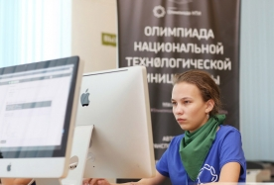
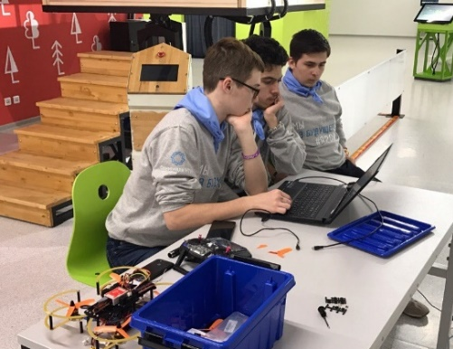
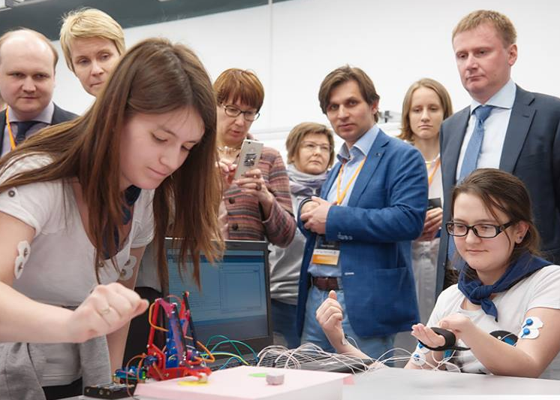
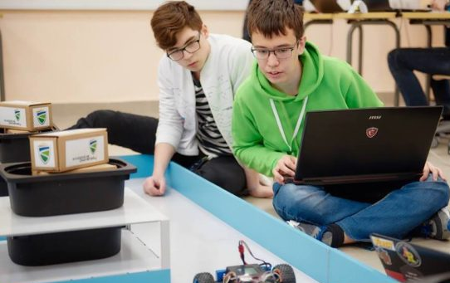
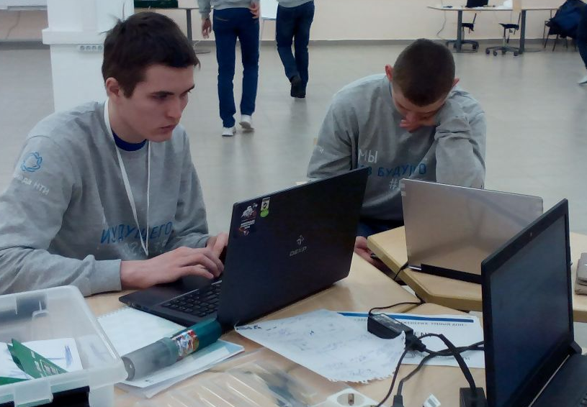

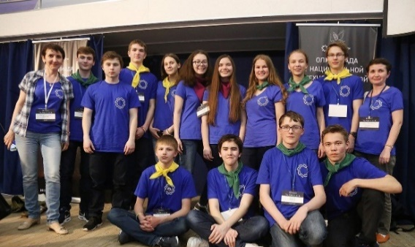
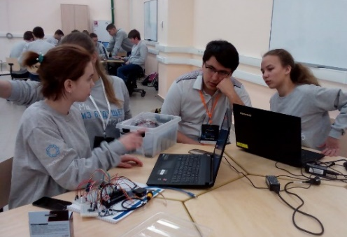
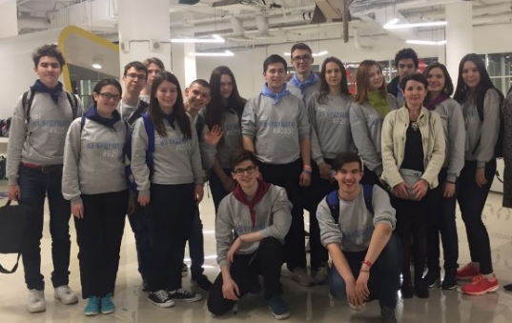
Олимпиадное движение «Stairway Up»
Олимпиада Национальной технологической инициативы
Участники заключительного этапа - 24 чел.
Призеры и победители - 23 чел.
Дипломы в личном зачете -12, в командном - 13
(2016 год 15 участников, 2 призёра)
Направления:
Нейротехнологии
Беспилотные летательные аппараты
Системы связи и ДЗЗ (космические системы)
Инженерные биологические системы
Электронная инженерия: Умный дом;
Интеллектуальные робототехнические системы

Slide 12
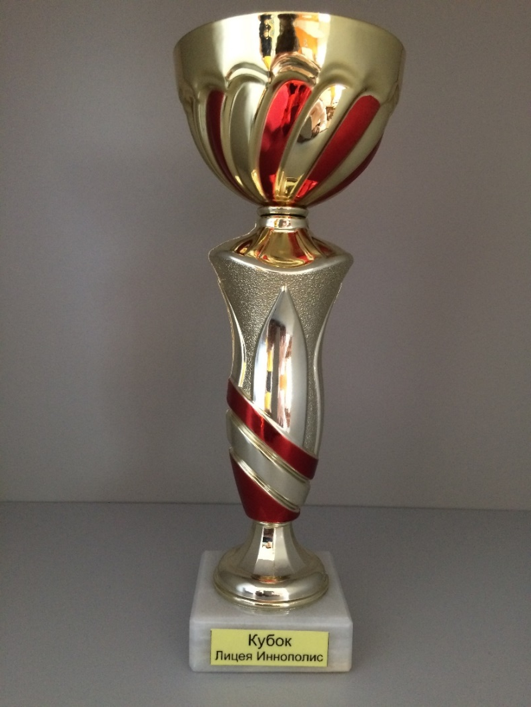
Физика, математика, информатика
Олимпиадное движение «Stairway Up»
IV городская открытая олимпиада
КФУ для школьников по физике - 4 призёра;
Интернет-олимпиада школьников по физике – 9 призёров;
Межрегиональная предметная олимпиада ФГАОУ ВО К(П)ФУ по физике – 1 победитель, 4 призёра;
Ежегодная олимпиада на Кубок Лицея Иннополис:
2017 год – участники с 7 по 11 класс, вопросы по физике;
2018 год – участники с 7 по 11 класс, вопросы
по физике, математике, информатике.

Slide 13
Олимпиадное движение «Stairway Up»
Сетевое взаимодействие, сотрудничество, партнерство
АНО ВО «Университет Иннополис» – базовая школа
К(П)ФУ – привлечение специалистов
Лицеи для одаренных учащихся РТ и РФ – обмен опытом
Агентство стратегических инициатив – базовая площадка олимпиады НТИ
ООО «Новые облачные технологии» – апробация программного продукта МойОфис
ООО «Яндекс», Школа анализа данных – площадка для реализации программы учебного курса «Основы программирования на языке Python»
ООО «Институт инновационных технологий», г. Пермь – соглашение о сотрудничестве и совместной деятельности

Slide 14
Олимпиадное движение «Stairway Up»
Ожидаемые результаты в 2017-2018 учебном году
Показатель оценки | 2016-2017 учебный год | 2017-2018 учебный год
Количество призеров и победителей муниципального этапа Всероссийской олимпиады школьников | 96 | 115
Количество призеров и победителей регионального/республиканского этапа Всероссийской олимпиады школьников | 27 | 36
Количество призеров и победителей заключительного этапа Всероссийской олимпиады школьников | 1 | 2
Количество призеров и победителей заключительного этапа олимпиад Перечня МОиН РФ | 32 | 45

